Slide 1
令和７年度
教科探究特別プログラム
【数学】
２０２５年度 １１月１５日（土）

Slide 2
講師自己紹介
臼杵高校
小平 翔太
（こひら しょうた）
城戸﨑 寿
（きどさき ひさし）

Slide 3
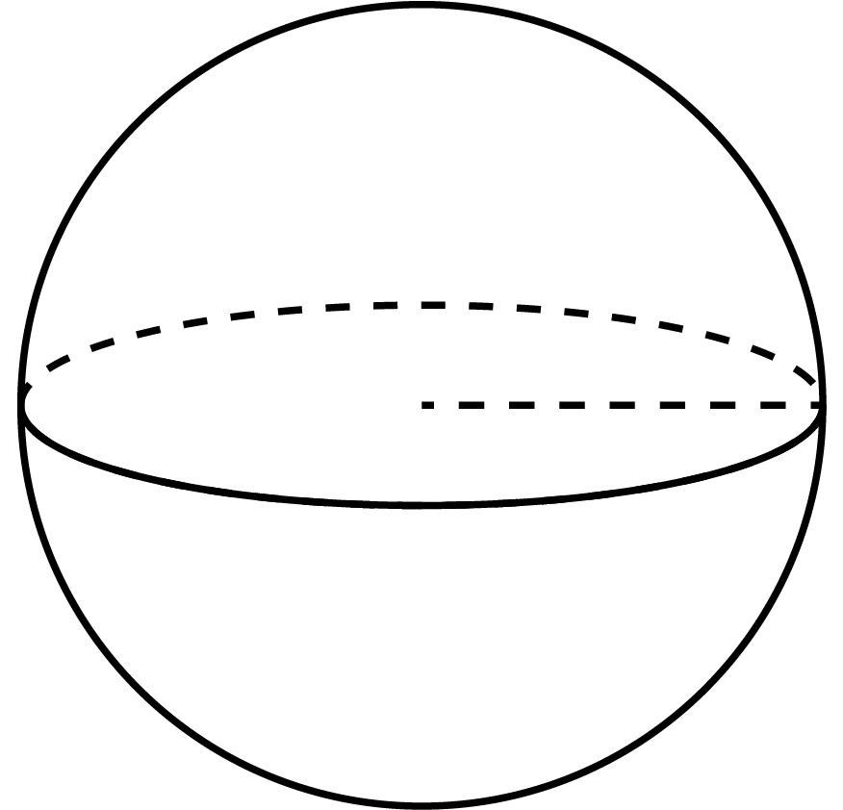

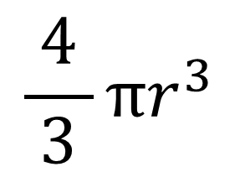


本日のテーマ
$$r$$
○ 半径 の球について
表面積
$$4πr^{2}$$
$$r$$
$$\frac{ 4 }{ 3 }πr^{3}$$
体 積
球の表面積の求め方ついて考えよう‼

Slide 4
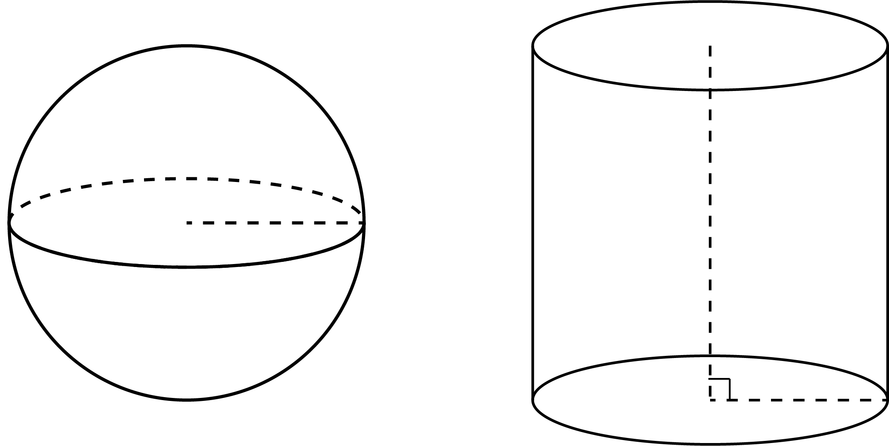

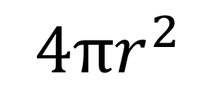
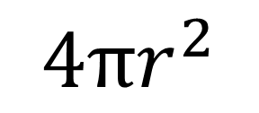


球の表面積の求め方について考えよう‼
○ 以下の球の表面積と円柱の側面積は等しい
$$r$$
$$2r$$
$$r$$
$$4πr^{2}$$
$$4πr^{2}$$

Slide 5
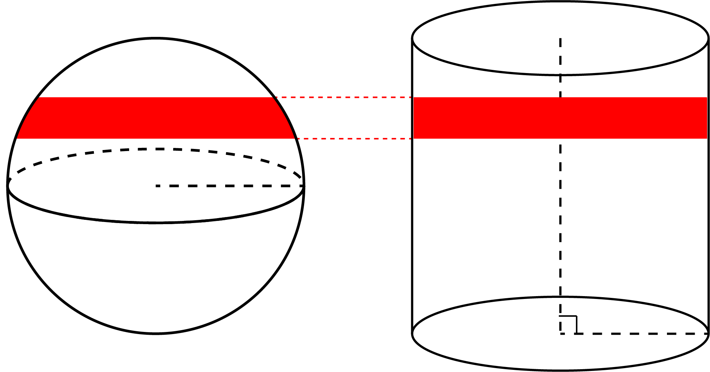

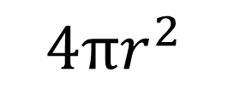
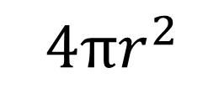


球の表面積の求め方について考えよう‼
○ 以下の球の表面積と円柱の側面積は等しい
赤色部分の
側面積も等しい？
$$r$$
$$2r$$
$$r$$
検証してみよう！！
$$4πr^{2}$$
$$4πr^{2}$$

Slide 6
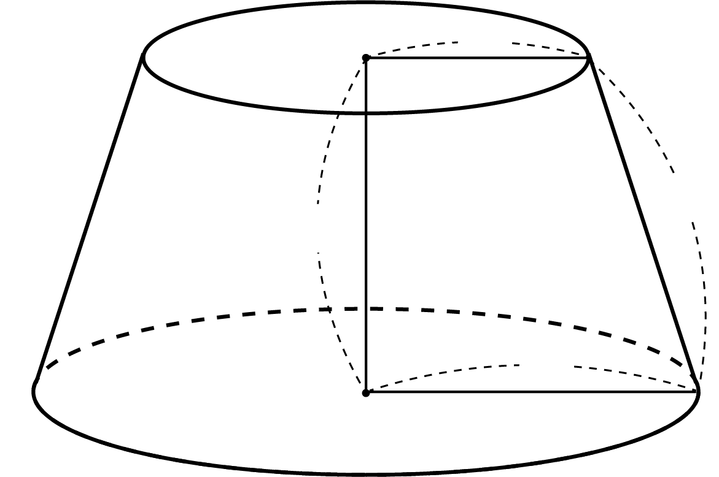





球の表面積の求め方について考えよう‼
$$S$$
○ 以下の円錐台の側面積 を求めよ。
$$r_{1}$$
$$l$$
$$h$$
$$r_{2}$$

Slide 7
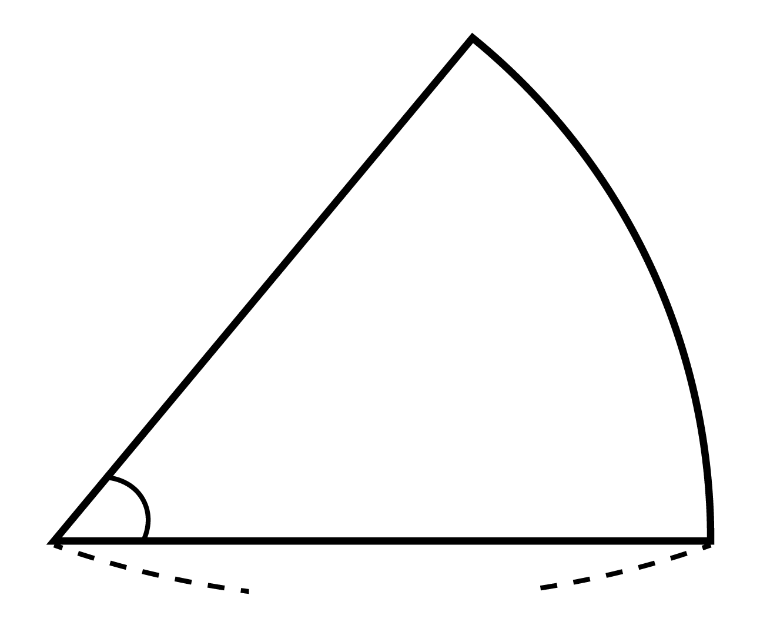




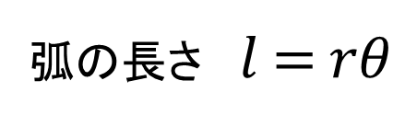

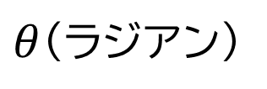

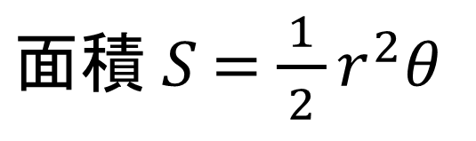


球の表面積の求め方について考えよう‼
$$S$$
○ 以下の円錐台の側面積 を求めよ。
$$r_{1}$$
$$ヒント$$
$面積 S$ = $\frac{ 1 }{ 2 }r^{2}θ$
$$l$$
$$h$$
$$r_{2}$$
$$l$$
$θ$（ラジアン）
$$r$$
弧の長さ$l$ = $rθ$

Slide 8
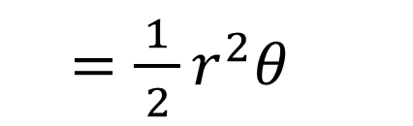
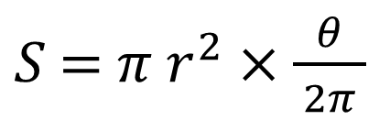
球の表面積の求め方について考えよう‼
$$S$$
○ 以下の円錐台の側面積 を求めよ。
$$r_{1}$$
$$ヒント$$
$面積 S$ = $\frac{ 1 }{ 2 }r^{2}θ$
$$l$$
$$h$$
$$r_{2}$$
$$l$$
$θ$（ラジアン）
$S$ = $π r^{2}×\frac{θ}{ 2π }$
$$r$$
$=\frac{1}{ 2 }r^{2}θ$
弧の長さ$l$ = $rθ$

Slide 9
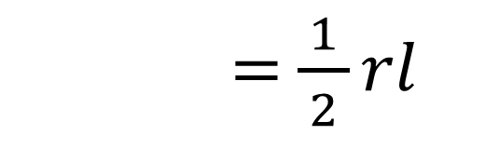
球の表面積の求め方について考えよう‼
$$S$$
○ 以下の円錐台の側面積 を求めよ。
$$r_{1}$$
$$ヒント$$
$面積 S$ = $\frac{ 1 }{ 2 }r^{2}θ$
$$l$$
$$h$$
$$r_{2}$$
$$l$$
= $\frac{ 1 }{ 2 }rl$
$θ$（ラジアン）
$S$ = $π r^{2}×\frac{θ}{ 2π }$
$$r$$
$=\frac{1}{ 2 }r^{2}θ$
弧の長さ$l$ = $rθ$

Slide 10
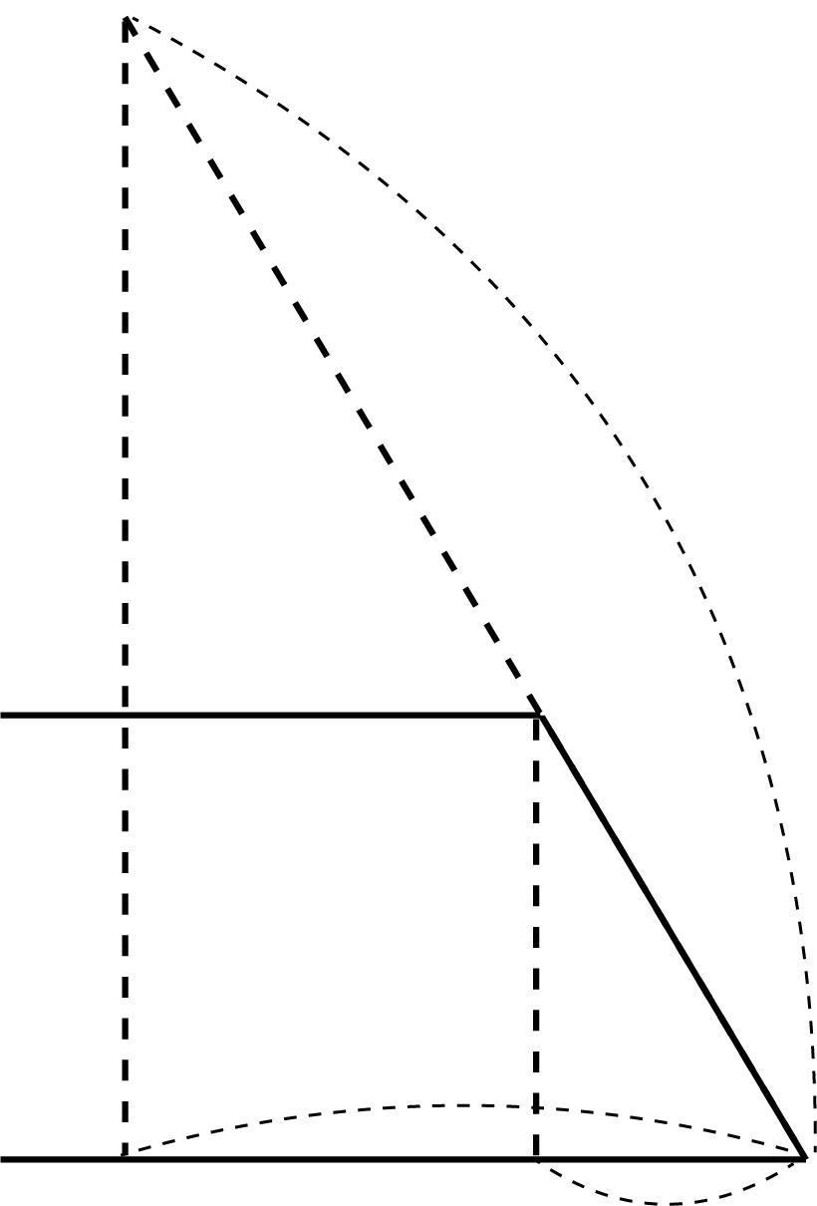

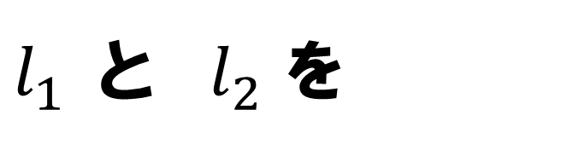






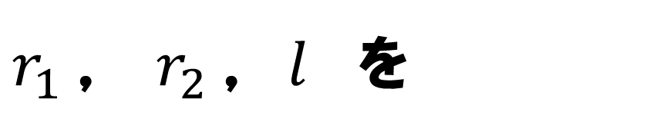

球の表面積の求め方について考えよう‼
$$S$$
○ 以下の図を参考に円錐台の側面積 を考えよう。
$l_{1}$ と $l_{2}$を
$$l_{1}$$
$$l_{2}$$
$r_{1}$， $r_{2}$，$l$ を
$$r_{1}$$
用いて表そう。
$$l$$
$$h$$
$$r_{2}$$
$$r_{1}{ｰ r}_{2}$$

Slide 11
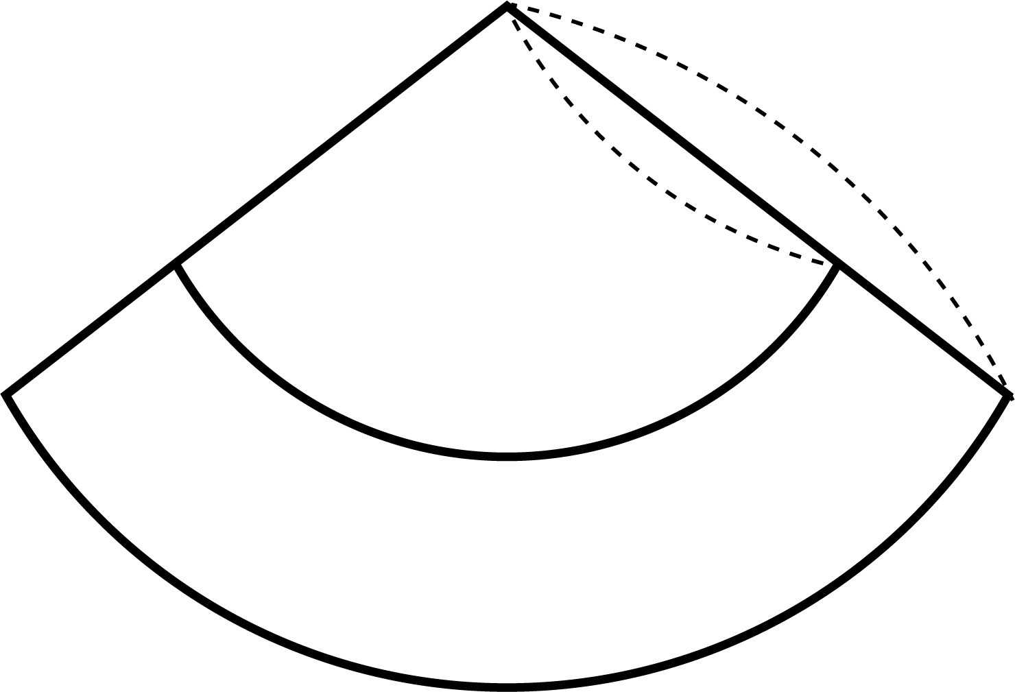
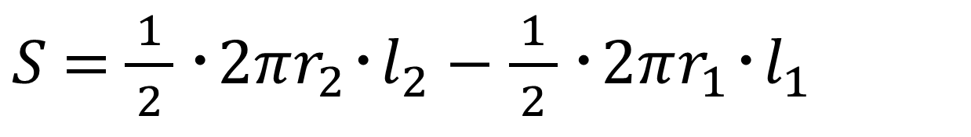
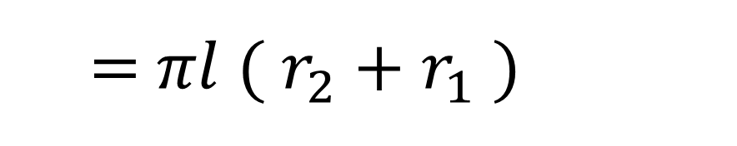

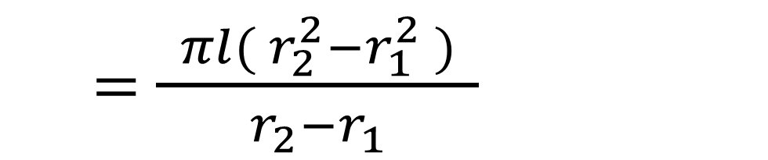


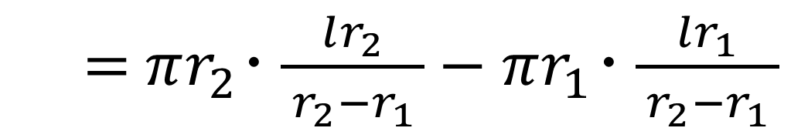

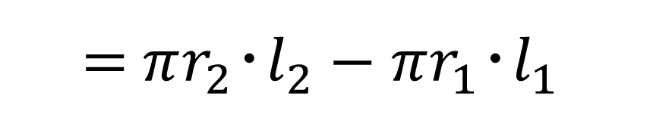

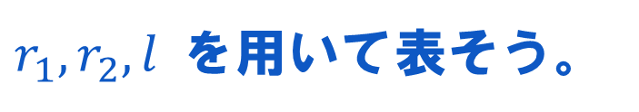
球の表面積の求め方について考えよう‼
$l_{1}$ ${と l}_{2}$を、
$S$= $\frac{ 1 }{ 2 }･2πr_{2}･l_{2}−\frac{ 1 }{ 2 }･2πr_{1}･l_{1}$
$r_{1}, r_{2}, l$を用いて表そう。
= $πr_{2}･l_{2}−πr_{1}･l_{1}$
$$l_{2}$$
= $πr_{2}･\frac{lr_{2}}{{ r}_{2}−r_{1 }}−πr_{1}･\frac{lr_{1}}{{ r}_{2}−r_{1 }}$
$$l_{1}$$
$${2πr}_{1}$$
= $\frac{ πl( r_{2}^{2}−r_{1}^{2} ) }{{ r}_{2}−r_{1 }}$
$${2πr}_{2}$$
= $πl ( r_{2}+r_{1} )$

Slide 12
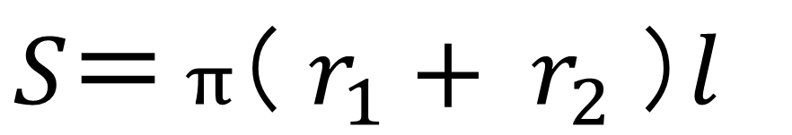



球の表面積の求め方について考えよう‼
$$S$$
○ 以下の円錐台の側面積 を求めよ。
$$r_{1}$$
$$S＝ π（{ r}_{1}+{ r}_{2} ）l$$
$$l$$
$$h$$
$$r_{2}$$

Slide 13
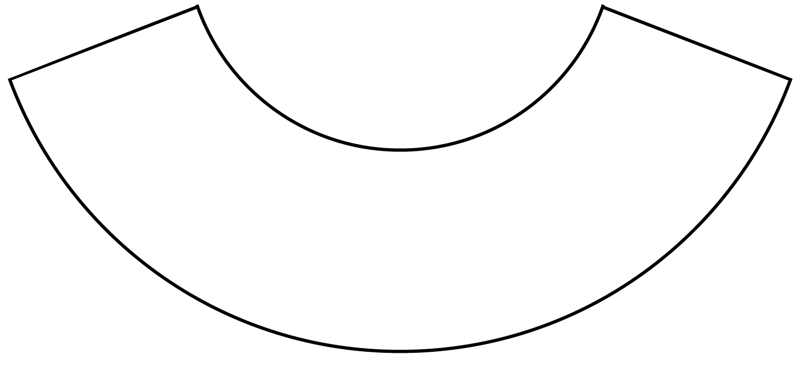
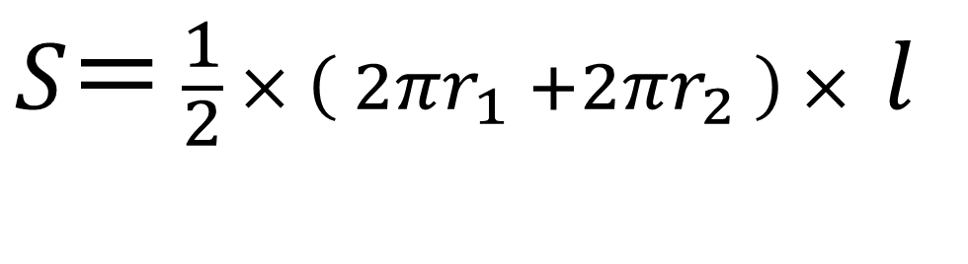



球の表面積の求め方について考えよう‼
$$S$$
○ 以下の円錐台の側面積 を求めよ。
高さ
円錐台の側面積は
上底
$$l$$
$${2πr}_{1}$$
$$S＝ \frac{1}{2} × \left({ 2πr}_{1} +{2πr}_{2} \right) × l$$
上底
下底
高さ
$${2πr}_{2}$$
下底
と変形できます。

Slide 14
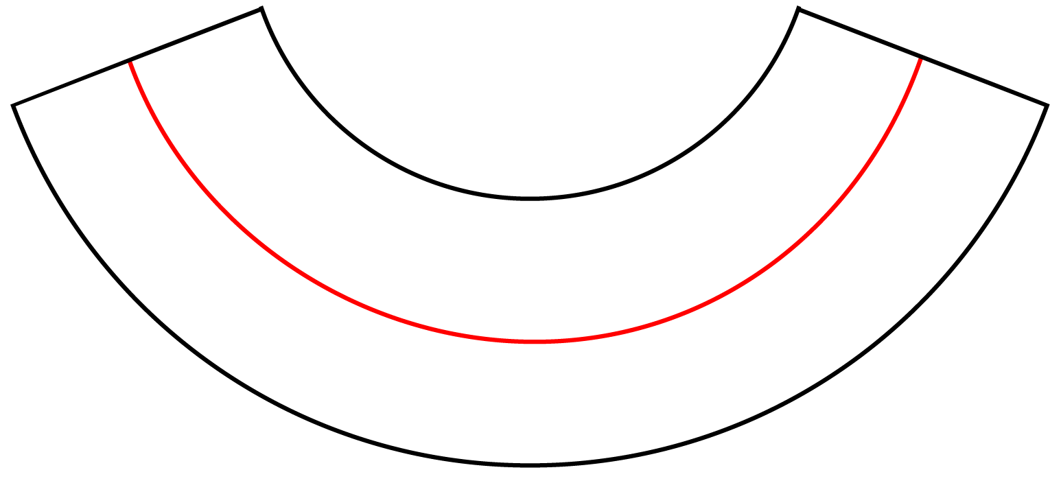
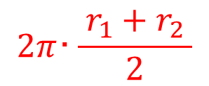
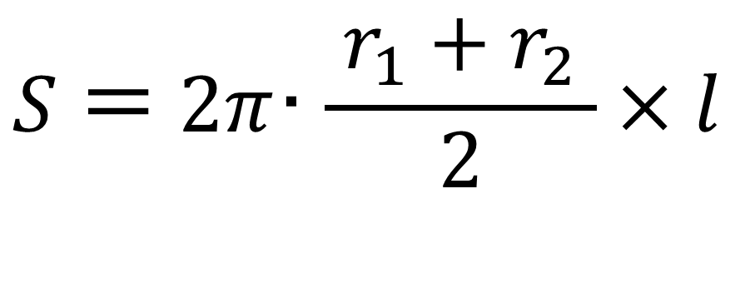



球の表面積の求め方について考えよう‼
円錐台の側面積は、
母線のちょうど中間点が
回転する弧の長さに、
母線の長さをかけることで
求めることができる。
$$l$$
$${2πr}_{1}$$
$${2πr}_{2}$$
$$2π･\frac{ r_{1}+r_{2} }{2}$$
$$S ＝ 2π･\frac{ r_{1}+r_{2} }{2}×l$$

Slide 15








$$l$$
$${2πr}_{1}$$
$$台形に$$
見立てる
$${2πr}_{1}$$
$$l$$
$${2πr}_{2}$$
$${2πr}_{2}$$

Slide 16
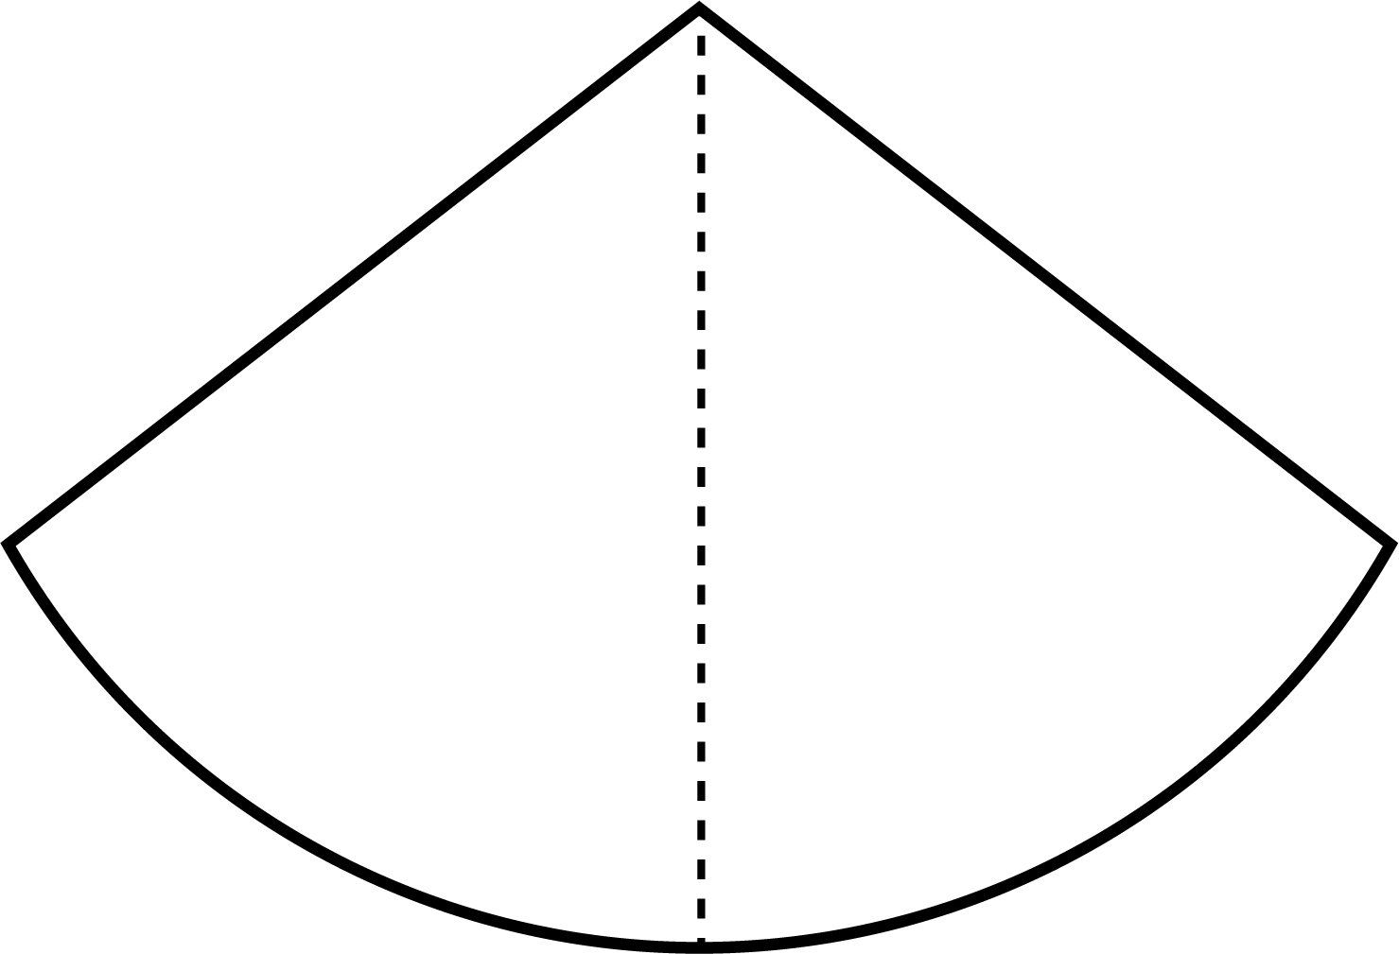
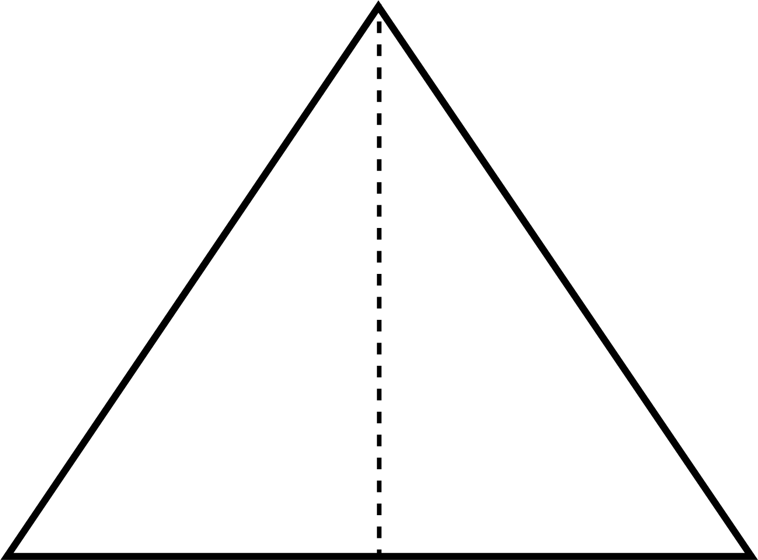






$$l$$
$${2πr}_{1}$$
$$台形に$$
見立てる
$${2πr}_{1}$$
$$l$$
$${2πr}_{2}$$
$${2πr}_{2}$$
$$三角形に$$
見立てる
$$r$$
$$r$$
$$l$$
$$l$$

Slide 17
球の表面積の求め方について考えよう‼
○ 問題 ３ ４ を解いてみよう。
円錐台の側面積の求め方を利用しよう。

Slide 18
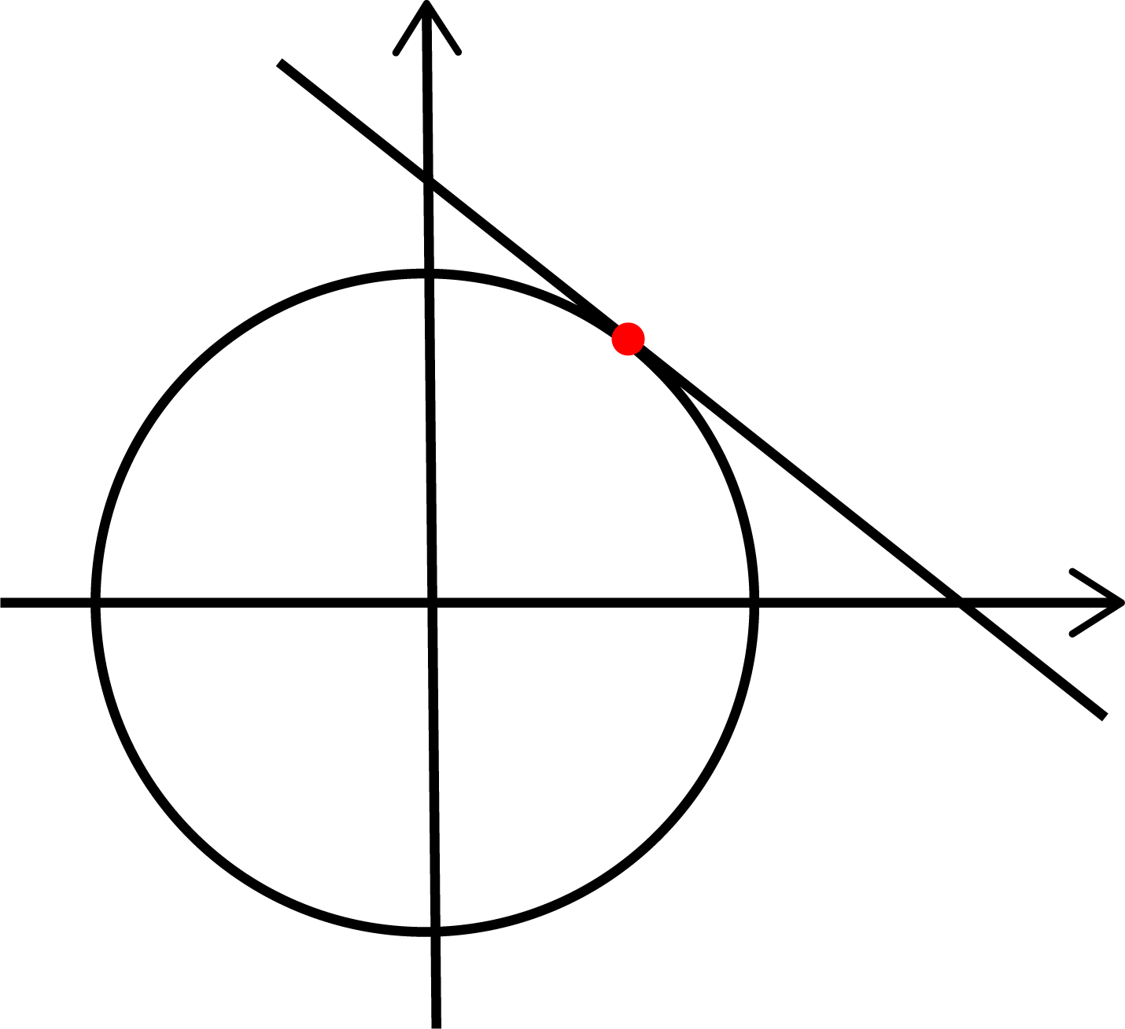




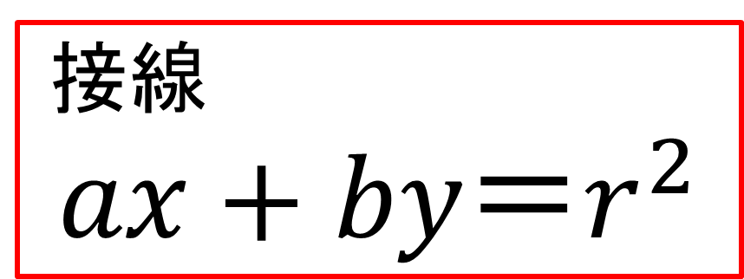




$$y$$
接線
$ax+by＝r^{2}$
$$r$$
$$( a , b )$$
$$x$$
$$−r$$
$$r$$
$$θ$$
$$−r$$

Slide 19
球の表面積の求め方について考えよう‼
○ 問題 ３ ４ を解いてみよう。
円錐台の側面積の求め方を利用しよう。
側面積は40π

Slide 20


球の表面積の求め方について考えよう‼
○ 以下の球の表面積と円柱の側面積は等しい
赤色部分の高さを
$2t$とすると
$$r$$
$$2r$$
円柱の赤色部分の側面積は $4πrt$
$$r$$
一般化してみよう‼
$$4πr^{2}$$
$$4πr^{2}$$

Slide 21

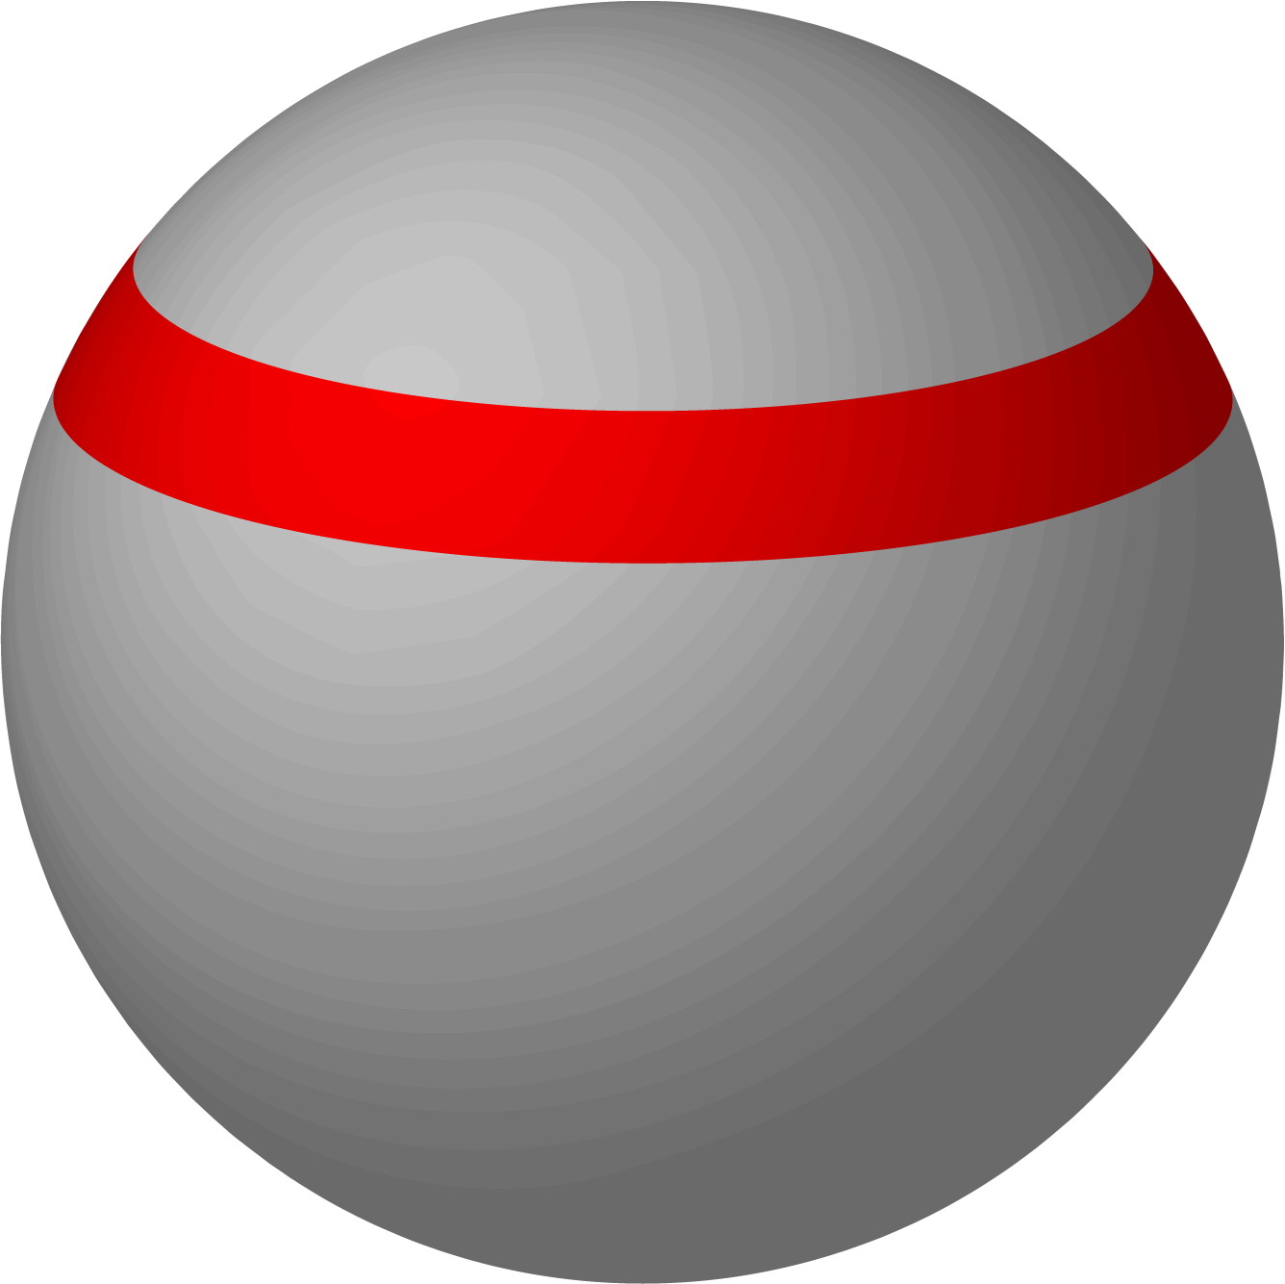
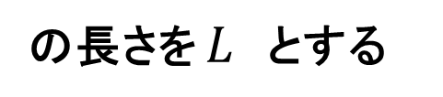
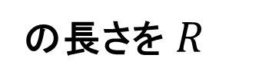
球の表面積の求め方について考えよう‼
○ 円錐台の側面積を回転体として捉えよう。
の長さを$R$
の長さを $L$ とする

Slide 22


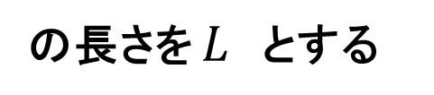
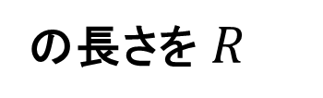
球の表面積の求め方について考えよう‼
○ 円錐台の側面積を回転体として捉えよう。
円錐台の側面積は
$2πRL$と表せる
$RL$ の値を考えよう
の長さを$R$
の長さを $L$ とする

Slide 23

球の表面積の求め方について考えよう‼
○ 円錐台の側面積を回転体として捉えよう。
$RL$ とは？
三角形①と三角形②は
相似である。
三角形①
三角形②

Slide 24
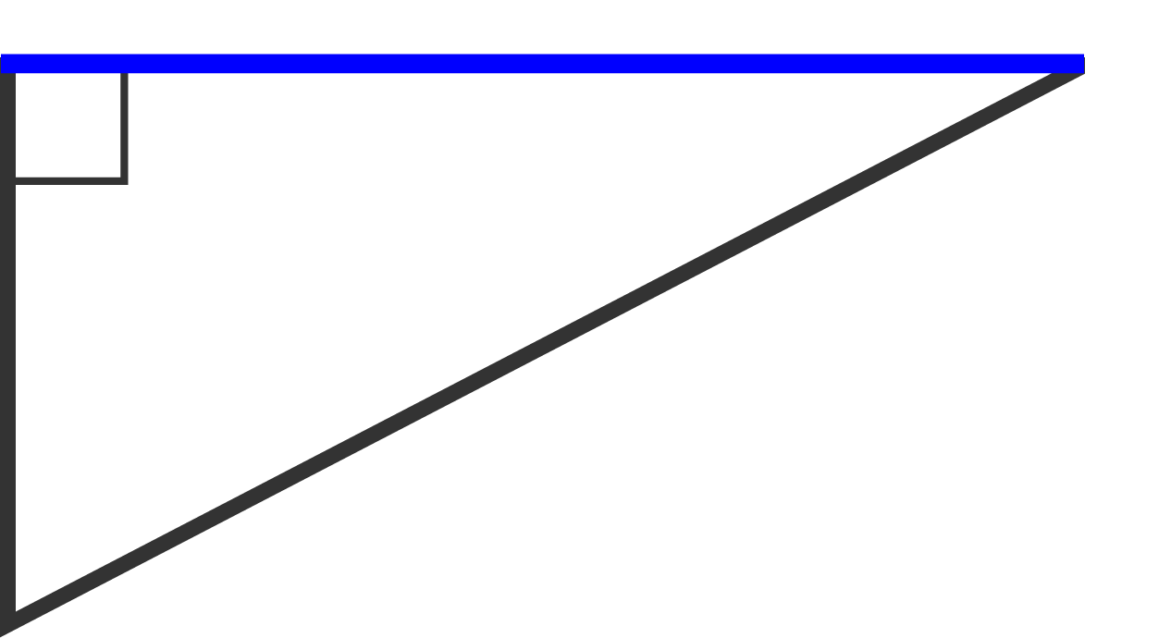
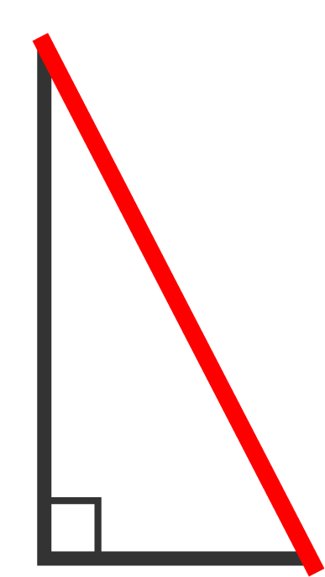
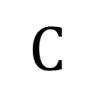


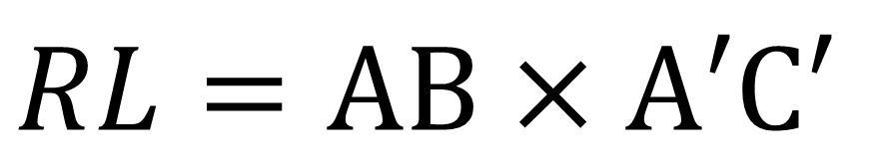

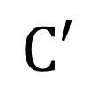

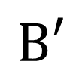


球の表面積の求め方について考えよう‼
○ 円錐台の側面積を回転体として捉えよう。
$RL$ とは？
$$R$$
$$A$$
$$B′$$
$$A′$$
$$L$$
$$RL=AB×A′C′$$
$$B$$
$$C$$
$$C′$$

Slide 25
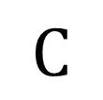







球の表面積の求め方について考えよう‼
○ 円錐台の側面積を回転体として捉えよう。
$$A$$
$$B′$$
$$A′$$
$A′C′$ は球の半径
$$B$$
$$C$$
$$C′$$
$AB$ は？

Slide 26



球の表面積の求め方について考えよう‼
○ 円錐台の側面積を回転体として捉えよう。
$$S=2πr( 2t_{1}+2t_{2}+2t_{3}+…)$$
$AB$をすべて足すと球の直径になる
球の表面積 $4πr^{2}$

Slide 27
球の表面積の求め方について考えよう‼
○ まとめ
積分の考え方
球の表面積を求める方法として、
円錐台の側面積の和として捉えた。
球の体積を求める方法も考えてみてください。
どのような図形の体積の和として捉えたらよいだろうか？

Slide 28

表面積から体積へ
○ このような立体の体積を求める方法
このような立体を円環体（トーラス）という
ドーナツ
蛍光灯
・・・・・・

Slide 29

表面積から体積へ
○ このような立体の体積を求める方法
パップス・ギュルダンの定理
平面上に曲線で囲まれた図形$A$と$A$と交わらない直線があるとき，この直線の周りに$A$を１回転してできる回転体の体積$V$について
𝑉＝（Ａの重心が描く円周の長さ）×（Ａの面積）
が成り立つ

Slide 30



表面積から体積へ
○ このような立体の体積を求める方法
$$y$$
不等式 $x^{2}+{\left( y−3 \right)}^{2}≦4$ を満たす領域を
$x$軸の周りに１回転してできる立体の体積
を求めよ。
$$x$$

